Slide 1
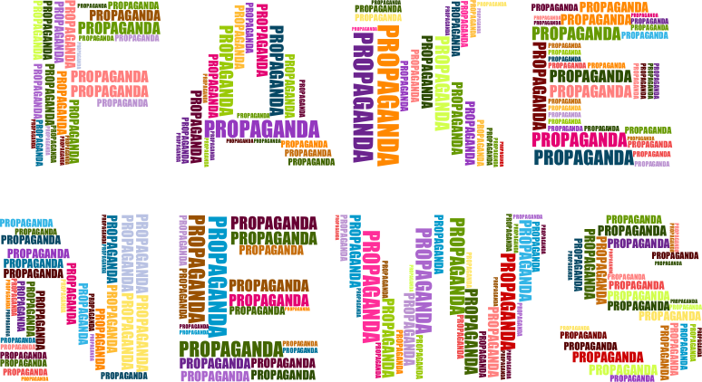
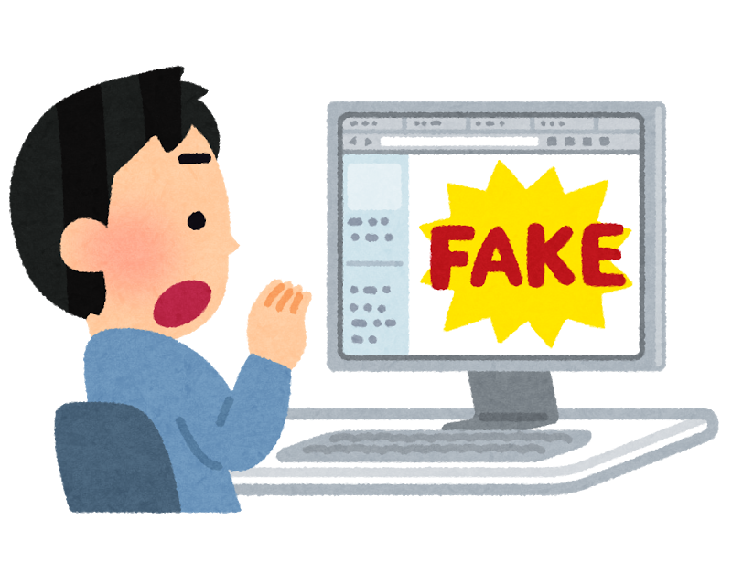
https://www.hypeness.com.br/2018/07/youtuber-ensina-a-desmascarar-fake-news-em-video-explicativo/

Slide 2
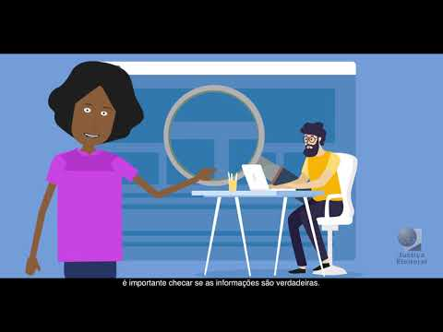
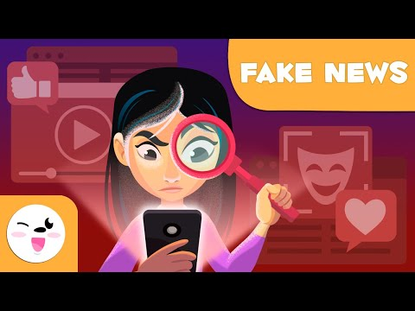
NOTÍCIAS FALSAS = FAKE NEWS
https://www.youtube.com/watch?v=xRWcW0RtYjY
https://www.youtube.com/watch?v=2rjv-ep-Lac

Slide 3
O QUE FAÇO QUANDO RECEBO UMA NOTÍCIA MUITO EXAGERADA?
APAGO OU ENVIO PARA ALGUÉM ???
Imagem: JaaakWorks/iStock em: https://super.abril.com.br/historia/da-para-ser-feliz-no-trabalho/

Slide 4
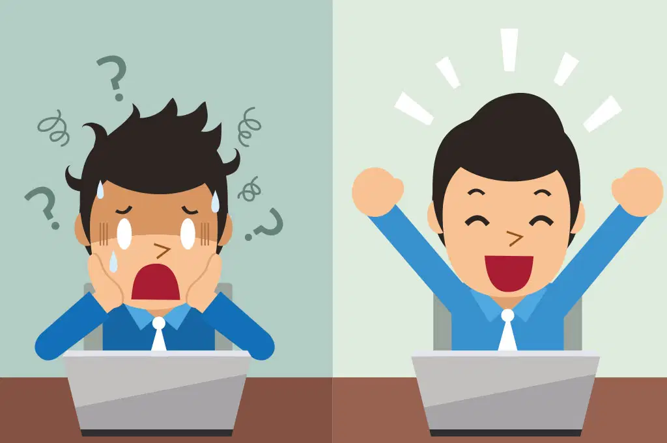
POSSO COMPARTILHAR TUDO O QUE RECEBO ????
Imagem: JaaakWorks/iStock em: https://super.abril.com.br/historia/da-para-ser-feliz-no-trabalho/

Slide 5
QUANDO RECEBO UM INFORMAÇÃO O QUE DEVO FAZER ANTES DE COMPARTILHAR A MENSAGEM ???
Imagem: JaaakWorks/iStock em: https://super.abril.com.br/historia/da-para-ser-feliz-no-trabalho/

Slide 6
ONDE VERIFICAR ??????
https://portal.fiocruz.br/video/nao-fake-news-covid-19

Slide 7
Apesar de parecer recente, o termo fake news (notícia falsa) é mais antigo do que aparenta. A expressão é usada desde o final do século XIX, mas se tornou popular em todo o mundo para denominar informações falsas que são publicadas em redes sociais. (dicionário Merriam-Webster)
Os motivos para que sejam criadas notícias falsas são diversos. Em alguns casos, os autores criam manchetes absurdas com o claro intuito de atrair acessos aos sites e, assim, faturar com a publicidade digital.

Slide 8
No entanto, além da finalidade puramente comercial, as fake news podem ser usadas apenas para criar boatos e reforçar um pensamento, por meio de mentiras e de disseminação de ódio, prejudicando pessoas comuns, celebridades, políticos e empresas.
Existem grupos específicos que trabalham espalhando boatos, e operam na chamada deep web, isto é, uma parte da rede que não é indexada pelos mecanismos de buscas, ficando oculta ao grande público.
Para disseminar informações falsas, é criada uma página na internet. Um robô é para disseminar o link nas redes. Quanto mais o assunto é mencionado nas redes, mais o robô atua, chegando a disparar informações a cada dois segundos, o que é humanamente impossível. E, com tamanho volume de disseminação de conteúdos, pessoas reais ficam vulneráveis às fake news e acabam compartilhando essas informações. Dessa forma, está criada uma rede de mentiras com pessoas reais.
Em vários casos, a notícia contém uma informação falsa cercada de outras verdadeiras. É principalmente nessas situações que estão escondidos os perigos das fake news, e suas consequências podem ser desastrosas.

Slide 9
Um boato que tomou conta das redes e influenciou diretamente o calendário de vacinação infantil foi o de que algumas vacinas seriam mortais e teriam matado milhares de crianças. O impacto foi tão grande que doenças como o sarampo, do qual o Brasil era considerado livre, voltaram a acometer crianças.
Um dado grave que foi constatado pelos pesquisadores do Massachusetts Institute of Tecnology (MIT), nos Estados Unidos. Foram analisadas 126 mil notícias, e percebeu-se que a probabilidade de republicar uma informação falsa é 70% maior do que a de replicar uma notícia verdadeira.
Alguns sites de fake news usam endereços e layouts parecidos com os de grandes portais de notícias, induzindo o internauta a pensar que são páginas de credibilidade. Por isso, todo cuidado é pouco na internet.
A maneira mais efetiva de diminuir os impactos das fake news é cada cidadão fazer sua parte, compartilhando apenas aquilo que tem certeza de que é verdade. O ideal é duvidar sempre e procurar informações em outros veículos, especialmente nos conhecidos como grande mídia.

Slide 10
Vamos ver o que entendemos
O que são fake news?
O que as tornaram populares?
Qual a chance de uma notícia falsa ser compartilhada?
O que motiva a produção de uma fake news?
Onde os grupos realizam este trabalho?
Como eles disseminam esse conteúdo?
O que podemos fazer para não participar disso?
Como saber se uma notícia é falsa ou verdadeira?
Cite dois nomes de agências especializadas em checar notícias?
Você conhece alguma fake news que queira compartilhar com o grupo?

Slide 11
NÃO ESQUEÇAM DE RESPONDER AS QUESTÕES

